Slide 1
Welche Themen haben wir bearbeitet?
Thema Nr. 1
Europäischer Freiwilligendienst (EFD) – Auslandserfahrung mit Perspektive
Ziel: Entwerfen Sie ein Werbekonzepte mit dem Jugendliche ohne Ausbildungsplatz für den EFD motiviert werden sollen!
Janina Paul, Tamara Kaspari, Hannah Rehwald & Kristina Tempel

Slide 2
Preisträger
Janina Paul,
Tamara Kaspari,
Hannah Rehwald &
Kristina Tempel
Teilnehmerin am Preis: 3 Tage Berlin
♦ Kristina Tempel
Preis: Bundessieger, Preis der Bundeskanzlerin, 3 Tage Berlin

Slide 3
Warum haben wir den Preis gewonnen?
Theoretische Hausarbeit zum Thema:
Europäischer Freiwilligendienst- Auslandserfahrung mit Perspektive
Ein Logo entworfen
Eigenproduktion eines Fotos zum Thema
Kurzfilm aus Musik & Bildern
Internetseite entworfen → www.efd2011.npage.de
Janina Paul, Tamara Kaspari, Hannah Rehwald & Kristina Tempel

Slide 4
Was haben wir 3 Tage in Berlin gemacht?
1. Tag:
Anreise & Begrüßung im Presse- und Informationsamt der Bundesregierung & Präsentationen der Wettbewerbsarbeiten
2. Tag:
Stadtrundfahrt
Bundeskanzleramt (Führung & Gespräch mit Frau Prof. Dr. Maria Böhmer)
Erinnerungsfoto
Führung durch die Hauptausstellung „Topographie des Terrors“
Zeit zur freien Verfügung
3. Tag:
Bundestag (Besuch einer Plenarsitzung & Besichtigung der Kuppel)
Abreise
Janina Paul, Tamara Kaspari, Hannah Rehwald & Kristina Tempel

Slide 5
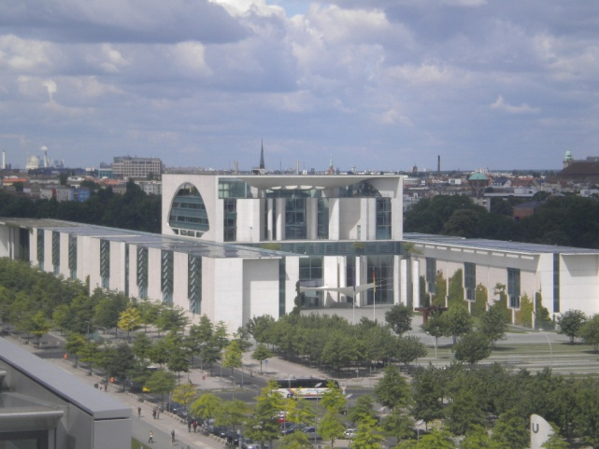
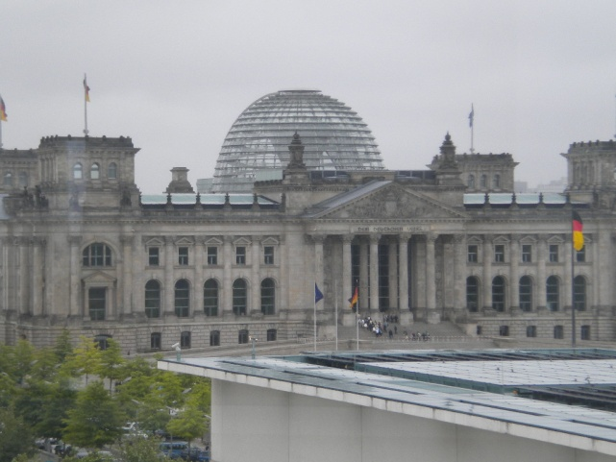
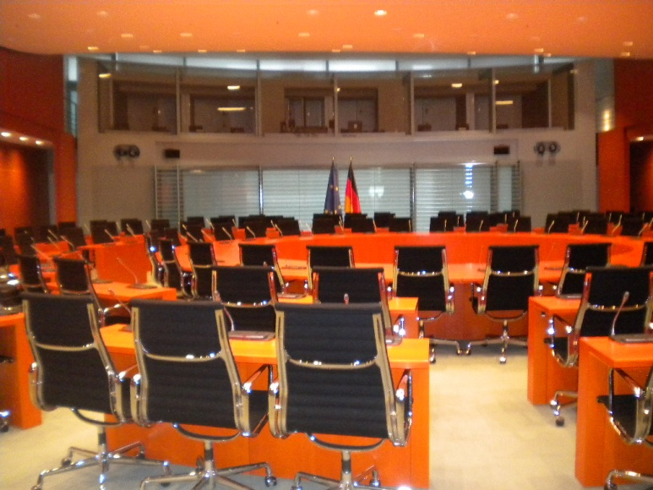
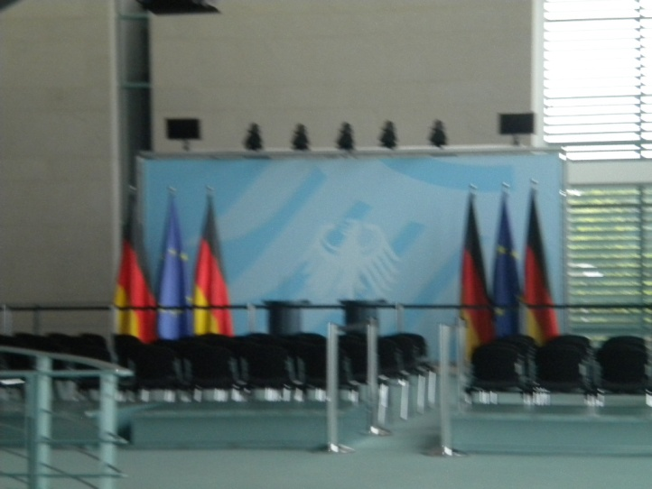
Was haben wir in Berlin gemacht?

Slide 6
DANKE
Janina Paul, Tamara Kaspari, Hannah Rehwald & Kristina Tempel

